Slide 1

АЛГОРИТМДЕУ ЖӘНЕ БАҒДАРЛАМАЛАУ НЕГІЗДЕРІ
Library Manager
Электрондық кітапхана жүйесі
Асылхан Ақбота · ТИИ 26-11 ТиПО
Notes:
Сәлеметсіздер ме! Бүгін мен «Алгоритмдеу және бағдарламалау негіздері» пәні бойынша орындалған «Library Manager — Электрондық кітапхана жүйесі» курстық жобамды қорғауға ұсынамын.

Slide 2

ӨЗЕКТІЛІК
Жобаның практикалық маңыздылығы
Деректерді цифрландыру
Кітаптар қорын бірыңғай электрондық тізімде қауіпсіз сақтау.
Жедел бақылау
Кітаптың қолда бар-жоғын бір қадамда анықтау.
Тиімділік
Пайдаланушылар үшін іздеу процесін жылдамдату және консольдік интерфейсті оңтайландыру.
Notes:
Жобаның негізгі мақсаты — кітапхана қорын жүйелеу, кітаптардың қолжетімділігін жедел бақылау және оқырмандар мен кітапханашы үшін қарапайым әрі тиімді іздеу құралын ұсыну.

Slide 3


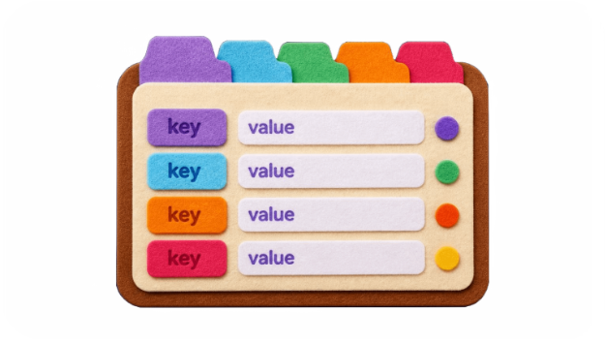
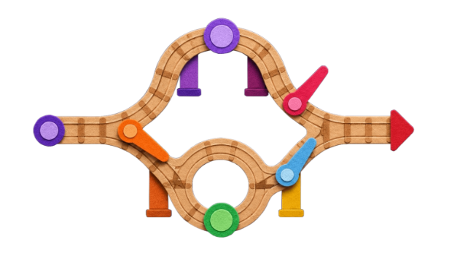
ТЕХНОЛОГИЯЛАР
Негізгі технологиялар Python негізінде таңдалды
Жобаны әзірлеу үшін базалық әрі тиімді бағдарламалау құралдары таңдалды.
Python
List
Dictionary
Басқару логикасы
Негізгі тіл
Деректер тізімі
Сөздік құрылымы
Бағдарламаның ядролық тілі және орындалу ортасы.
Барлық кітап сөздіктерін бірыңғай реттілікпен сақтау.
Әр кітаптың атауы, авторы және күйі кілт-мән ретінде бекітіледі.
while, if-else, def
Үздіксіз мәзір циклі мен тармақталған логикалық функциялар.
Notes:
Технологиялық стек ретінде Python тілінің базалық құрылымдары пайдаланылды: List тізімді сақтаса, Dictionary әр кітаптың толық атрибуттарын сипаттайды.

Slide 4




АРХИТЕКТУРА
Жүйе төрт негізгі функцияға сүйенеді
Модульдік құрылым әр әрекеттің дербес әрі қайта қолдануға ыңғайлы болуын қамтамасыз етеді.
show_books()
add_book()
Барлық кітаптарды және күйін көрсету
Жаңа кітапты тізімге қосу
search_book()
toggle_availability()
Атауы немесе автор бойынша іздеу
Кітап күйін «бар»/«берілді» деп ауыстыру
Notes:
Бағдарламаның функционалы төрт тәуелсіз функцияға бөлінген. Бұл кодты оқуды жеңілдетеді және жаңа мүмкіндіктерді қосуға жол ашады.

Slide 5
АЛГОРИТМ
Консоль мәзірі әрекеттерді бір циклге біріктіреді
Пайдаланушының әрбір таңдауы while циклінде өңделіп, сәйкес функция орындалған соң мәзір қайта шақырылады.
01
02
03
04
05
Мәзірді шығару
Таңдауды қабылдау
Функцияны шақыру
Нәтижені көрсету
Жұмысты аяқтау
while True
input(1-5)
if-elif тармағы
print()
break
Экранға 1-ден 5-ке дейінгі әрекеттер тізімін ұсыну.
Пайдаланушы енгізген сан команда ретінде тіркеледі.
Таңдалған әрекетке сай нақты Python функциясы іске қосылады.
Орындалу нәтижесі көрсетіліп, цикл басына оралады.
«5. Шығу» пәрмені таңдалғанда бағдарлама тоқтайды.
Notes:
Мәзір жұмысы сызықтық және циклдік логикаға құрылған. Қолданушы қалағанша операция жасай алады, ал 5 санын енгізгенде цикл тоқтатылады.

Slide 6
# Жаңа кітапты тізімге қосу функциясы
def add_book(books_list):
title = input("Кітаптың атауын енгізіңіз: ")
author = input("Авторын енгізіңіз: ")
# Деректерді сөздік (dictionary) түрінде сақтау
new_book = {
"title": title,
"author": author,
"is_available": True # Әдепкіде кітап қолжетімді
}
books_list.append(new_book)
print(f"'{title}' кітабы тізімге сәтті қосылды!")
КОД ҚҰРЫЛЫМЫ
Кітап қосу логикасы қарапайым әрі қайта қолдануға ыңғайлы
Пайдаланушы атау мен авторды енгізеді, бағдарлама dictionary құрып, оны books тізіміне қосады.
Notes:
Мұнда add_book() функциясы көрсетілген. Деректер input арқылы жиналып, кілт-мән құрылымына салынады да, негізгі массивке append әдісімен қосылады.

Slide 7
ТЕСТІЛЕУ
Тестілеу нәтижесі негізгі сценарийлерді растады
=== Library Manager Мәзірі ===
1. Кітаптар тізімін көру
2. Жаңа кітап қосу
3. Кітап іздеу (атауы/авторы)
4. Кітаптың қолжетімділігін өзгерту
5. Шығу
Әрекетті таңдаңыз (1-5): 3
--- Кітапты іздеу ---
Кітап атауын немесе авторын енгізіңіз: абай
Табылған кітаптар саны: 1
- Абай жолы (Мұхтар Әуезов) - Қолжетімді
Барлық базалық модульдер жұмыс қабілетін көрсетті:
✓
Кітапты қосу, көрсету және іздеу орындалды
✓
Қолжетімділік күйін өзгерту тексерілді
✓
Қате енгізулер try-except арқылы өңделді
✓
Консоль нәтижесі пайдаланушыға түсінікті хабарламалармен берілді
Notes:
Оң жақта нақты консольдік орындалу сынағы көрсетілген. «Абай» кілтсөзі арқылы іздеу дұрыс жүргізіліп, кітап мәртебесі «Қолжетімді» ретінде шығарылды.

Slide 8
ДЕПЛОЙ ЖӘНЕ ДЕРЕККӨЗ
GitHub репозиторийі жобаны қайта іске қосуға мүмкіндік береді
Жоба коды ашық түрде сақталып, оны кез келген ортада қайталап орнатуға барлық нұсқаулықтар енгізілген.
Компонент | Сипаттамасы | Пәрмен / Мән
Репозиторий | GitHub желісіндегі ашық бастапқы код | github.com/botaasylkhan077-arch/library-manager
Негізгі файл | Бағдарламаның бастапқы нүктесі | main.py
Іске қосу | Терминал немесе пәрмен жолы арқылы | python main.py
Құжаттама | Орнату, қолдану және сипаттама қадамдары | README.md
Notes:
Жоба толығымен нұсқаларды басқару жүйесіне жүктелген. README құжатында іске қосу қадамдары жазылған, тек бір пәрмен арқылы бағдарлама іске қосылады.

Slide 9

ҚОРЫТЫНДЫ ЖӘНЕ БОЛАШАҒЫ
Жоба кітапхана операцияларының негізін автоматтандырды
Қол жеткізілген нәтижелер
Кітаптарды сақтау, іздеу және күйін басқару іске асырылды. Функцияларға бөлінген құрылым кодты түсінуді жеңілдетеді.
Келесі даму қадамдары
Файлға сақтау, графикалық интерфейс, пайдаланушы рөлдері және дерекқор қосу.
Notes:
Қорытындылай келе, жоба өз міндетін орындады. Алдағы уақытта дерекқорды байланыстыру және график интерфейс құру жоспарлануда.

Slide 10

Назарларыңызға рақмет!
«Library Manager — Электрондық кітапхана жүйесі»
Асылхан Ақбота · ТИИ 26-11 ТиПО
Notes:
Тыңдағандарыңызға көп рақмет! Жоба бойынша сұрақтарыңыз немесе ұсыныстарыңыз болса, жауап беруге дайынмын.

